Slide 1

INTELLIGENZA ARTIFICIALE PROJECT WORK
FRANCESCO PATANÈ - 530HHHINGINFOR

Slide 2
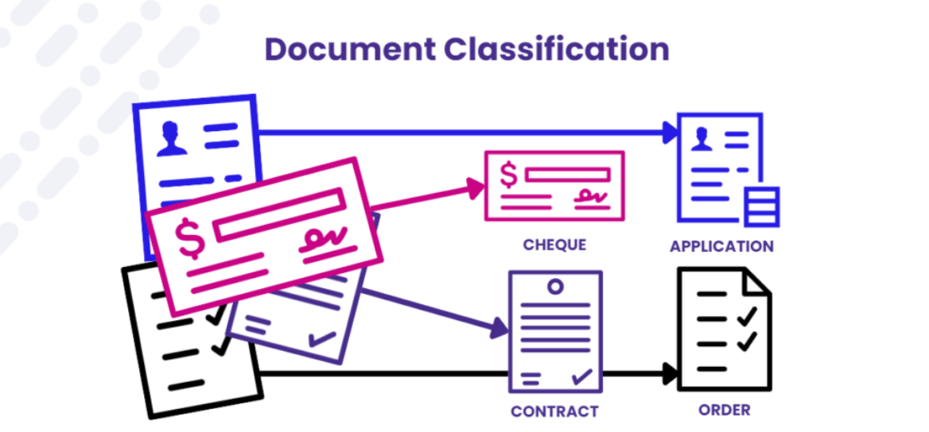
CLASSIFICAZIONE DI DOCUMENTI TESTUALI

Slide 3
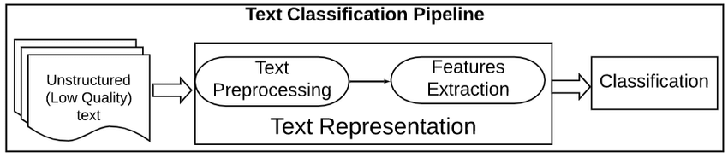
CLASSIFICAZIONE DI DOCUMENTI TESTUALI

Slide 4
Possibili applicazioni
Filtri anti spam
Classificazione articoli
Sistemi di raccomandazione
Assegnazione richieste

Slide 5
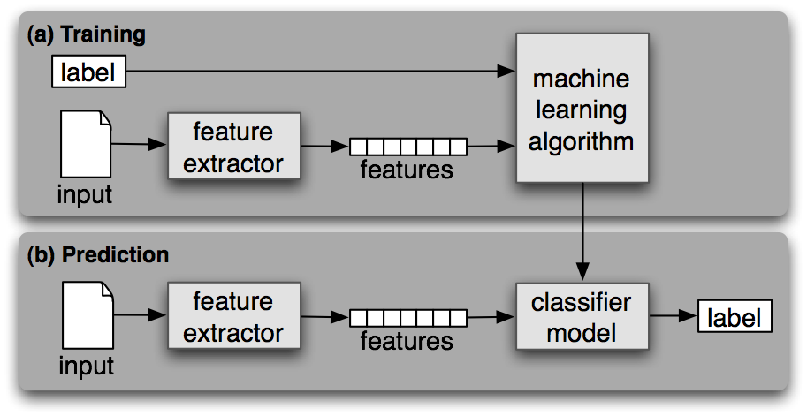
Classificazione testuale come problema di Machine Learning

Slide 6
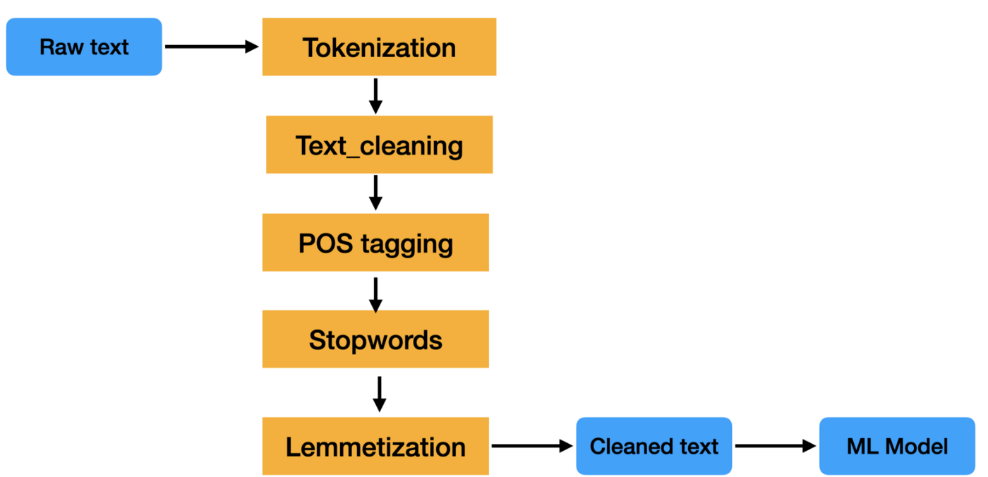
Pre processamento dati

Slide 7
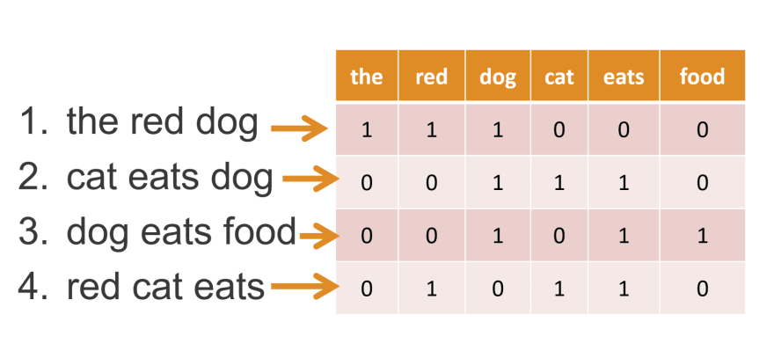
Rappresentazione feature - Bag of Words

Slide 8
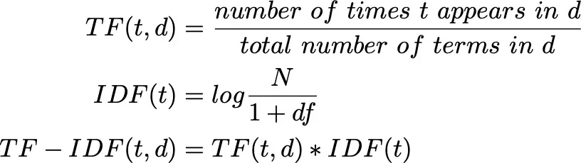
Rappresentazione feature - Tf-IDF

Slide 9
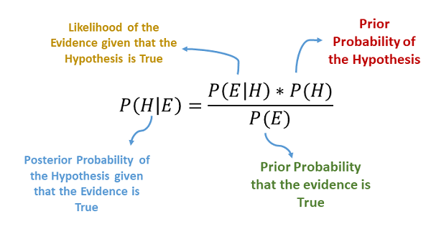
Teorema di Bayes

Slide 10

REALIZZAZIONE DI UN CLASSIFICATORE BAYESIANO IN PYTHON
Scikitlearn
Pandasi
Nltk
Jupyter Notebooks
Google Colab

Slide 11
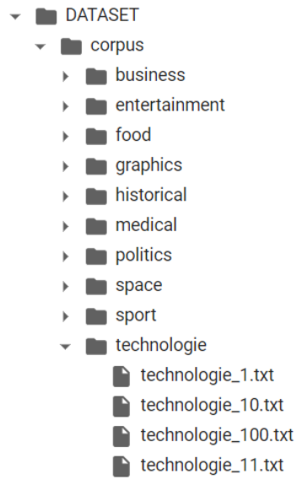
Dataset: 100 documenti X 10 categorie
business
entertainment
food
graphics
historical
medical
political
space
sport
technologie

Slide 12
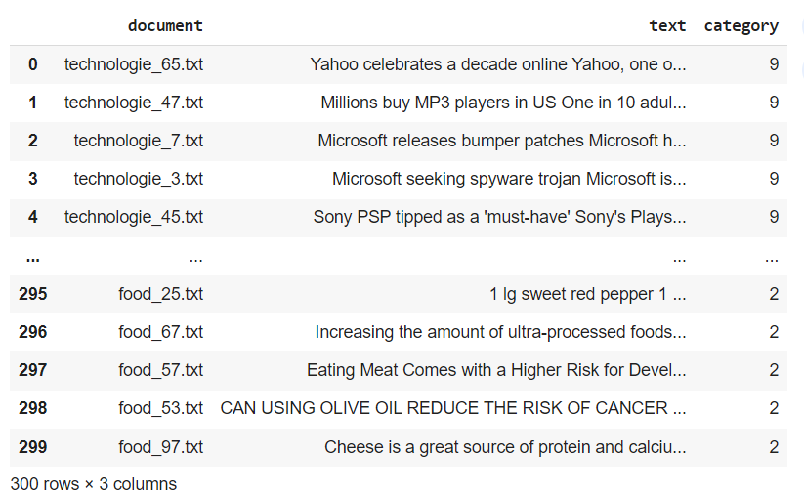
Training set: 300 documenti (30%)

Slide 13
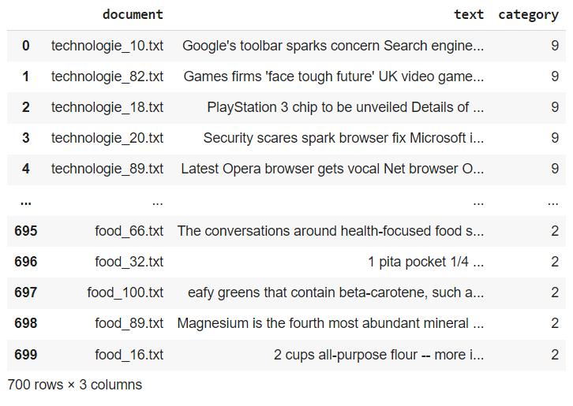
Test set: 700 documenti (70%)

Slide 14
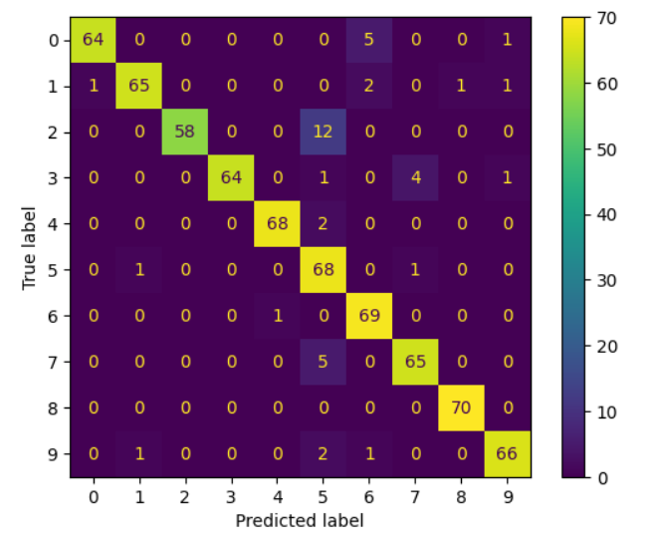
Naive Bayes Multinomiale - Bag of Words
657 previsioni corrette
Circa 94% precisione

Slide 15
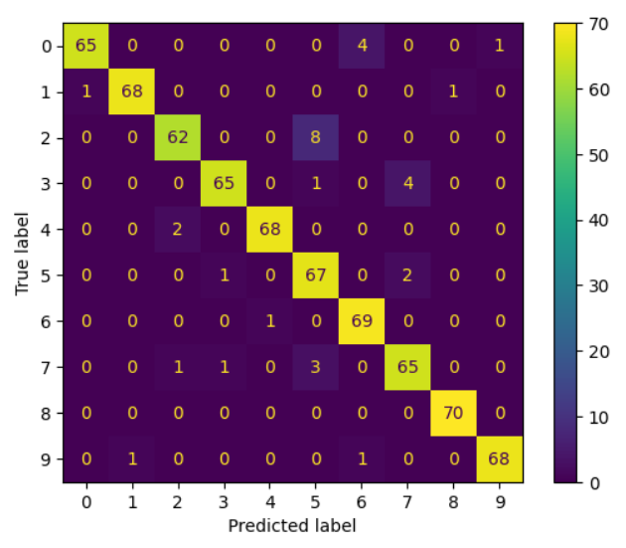
Naive Bayes Multinomiale - Bag of Words
667 previsioni corrette
Circa 95% precisione

Slide 16
Conclusioni
Illustrati gli aspetti teorici del problema di classificazione testuale in ambito NLP
Discusse le possibilità di rappresentazione dei documenti in modelli di ML
Illustrata la famiglia di algoritmi Bayesiani e la loro applicazione al problema
Dimostrazione pratica di creazione di un classificatore in linguaggio python

